Slide 1

Predicción de Divorcios
Proyecto por Javier Martinez
CoderHouse Data Science Comisión 19150

Slide 2
Descripcion del Proyecto ........................................ 3
Objetivo del Modelo .............................................. 4
Descripción de los datos ........................................ 5
EDA .................................................................... 13
Seleccion del modelo ............................................ 20
Metricas de Desempeño ........................................ 23
Optimizacion del modelo ....................................... 24
Futuras lineas ...................................................... 27
Conclusiones ....................................................... 28
Tabla de Contenido

Slide 3

Descripcion del Proyecto
Los participantes de un estudio recibieron 54 delclaraciones sobre la dinamica de pareja y debian rankearlas del 0 al 4 segun que tan de acuerdo estaban o que tanto se identificaban con ella.
Al final encontramos el dato sobre si la pareja se divorcio o no
En base a estos datos, utilizamos modelos de clasificacion para predecir si una pareja resultara divorciandose en base a como responde a estas preguntas

Slide 4
Objetivos:
Generar un modelo que pueda predecir las probabilidades que tiene una pareja de divorciarse en base a las respuestas que dieron a varias preguntas sobre su funcionamiento y dinámica.
El dataset se puede obtener en https://www.kaggle.com/datasets/csafrit2/predicting-divorce?resource=download
Objetivos del Modelo

Slide 5
Descubrimiento de Datos
Antes de comenzar, hay que familiarizarse con los datos, para esto utilizamos algunas funciones basicas para conocer el estado actual de los datos provistos e ir identificando las operaciones a realizar para poder utilizarlos y entrenar los modelos.

Slide 6

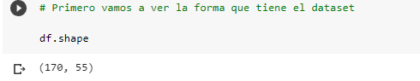
Una vez recibido los datos e introducidos a un dataframe, identificamos su forma...
Descubrimiento de Datos
En este caso tiene 170 filas (personas que respondieron) y 55 columnas (las declaraciones y si estan divorciados o no)

Slide 7
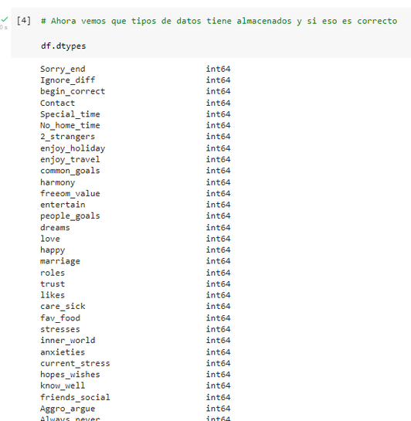
los tipos de datos que tiene...
Descubrimiento de Datos
Todas las columnas presentan numeros enteros debido al ranking de 0 a 4 y la ultima que es un booleano (divorciado o no) se encuentra codificado en 0 y 1

Slide 8
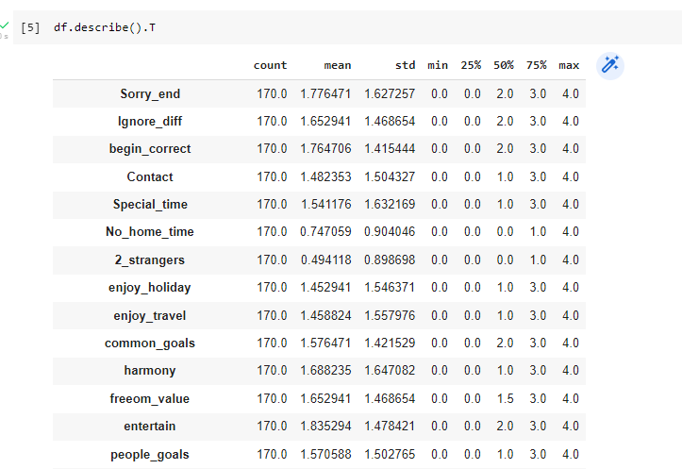
y la descripcion para comenzar el analisis
Descubrimiento de Datos
A simple vista, con el describe, puedo ver que no hay datos fuera de rango y que todas las columnas tienen 170 datos

Slide 9
Data Wrangling
Si bien ya vimos que no hay faltantes ni outliers, voy a trabajar los datos como si los hubiera para practicar el tratamiento de nulos y outliers.
Ni voy a tocar los casos de datos repetidos porque todos son dentro del rango de 0 a 4

Slide 10

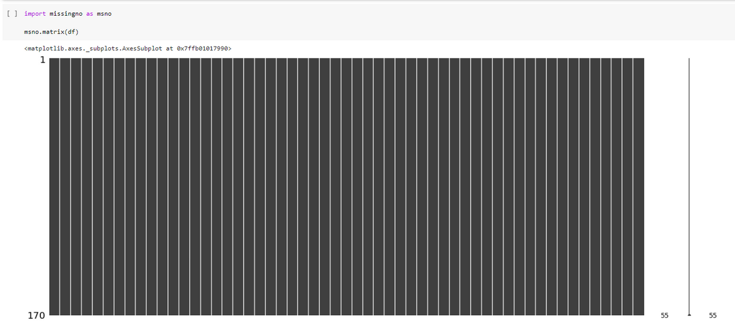
Con la librería missingno checkeo si hay faltantes
Data Wrangling - Faltantes
Puedo ver claramente que no hay datos faltantes en todo el dataset

Slide 11
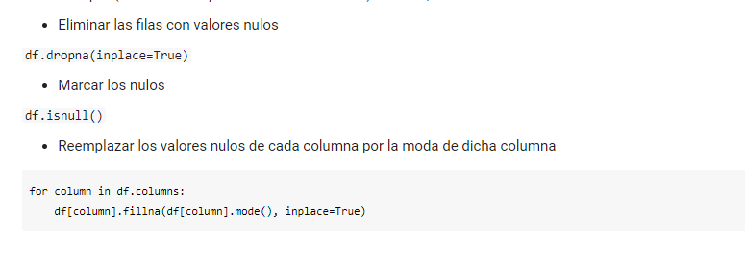
En caso que hubiera faltantes:
Data Wrangling - Faltantes
Podría haberlos tratado de las siguientes maneras

Slide 12
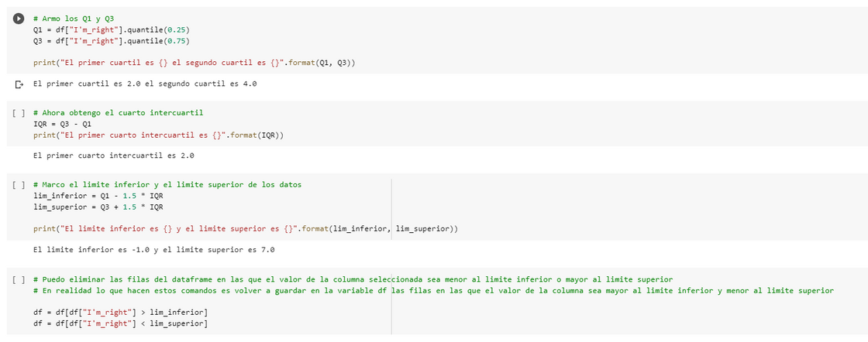
Como vimos en el describe, todos los valores estan dentro del rango correcto, pero voy a simular tener outliers:
Data Wrangling - Outliers
Para tratarlos primero identifico los limites superiores e inferiores de la columna a tratar y luego elimino los valores fuera de esos limites

Slide 13
Exploratory Data Analysis
Ahora me toca comenzar a explorar los datos en forma gráfica e ir sacando conclusiones para luego poder implementar los modelos.
Voy a realizar el analisis univariado, bivariado y multivariado.

Slide 14
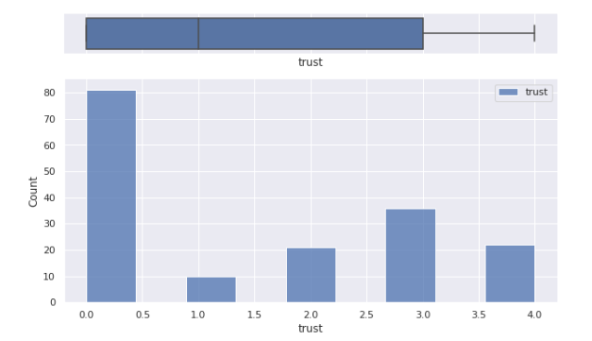
Quisiera ver la distribucion de valores para cada columna, ya que las distrubuciones mas planas probablemente no influyan en la conclusion final
Analisis Univariado
Como hasta el momento todas las columnas tienen la misma relevancia (por ser el inicio de la exploracion) realice un grafico de distribucion (histograma) para cada una de las columnas

Slide 15
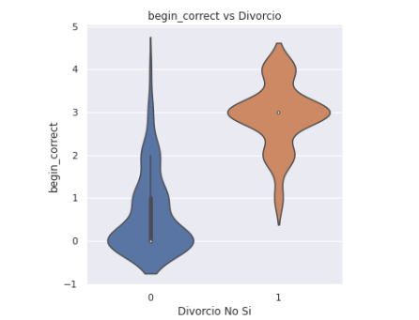
Siguiendo con mi teoria, ahora voy a realizar un grafico de violines de cada columna separada por la columna de divorcios (nuestra variable dependiente)
Analisis Bivariado
Esta era la forma mas repetida (o similares) en las que quienes SI se divorciaron puntuaban mas alta la declaracion. Ya me da un indicio de que observar en las respuestas

Slide 16
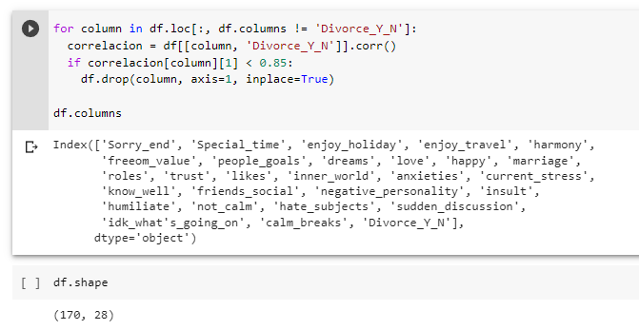
Teniendo tantas columnas, y tantas con correlaciones altas, voy a eliminar las columnas cuya correlacion sea menor a 85%
Analisis Multivariado
Tras eliminar las columnas con baja correlacion, vemos que quedo con 28 columnas (en vez de las 54 iniciales)

Slide 17
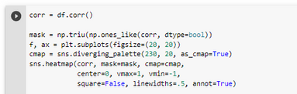
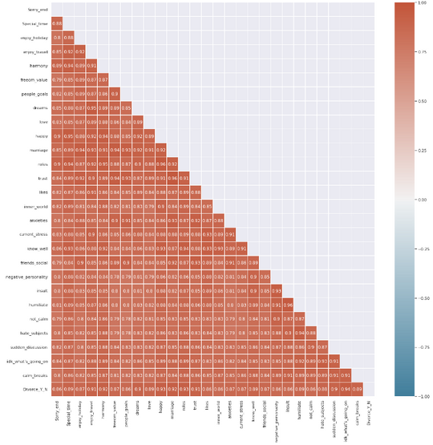
Ahora grafico las correlaciones para ver que efectivamente sean mayores a 85%
Analisis Multivariado
Efectivamente me quede con las columnas con mayor correlacion

Slide 18
Principal Components Analysis
Aunque pude reducir la cantidad de columnas casi en un 50% siguen siendo muchas variables, por lo que voy a extraer los componentes principales para seguir reduciendo la dimensionalidad de los datos

Slide 19
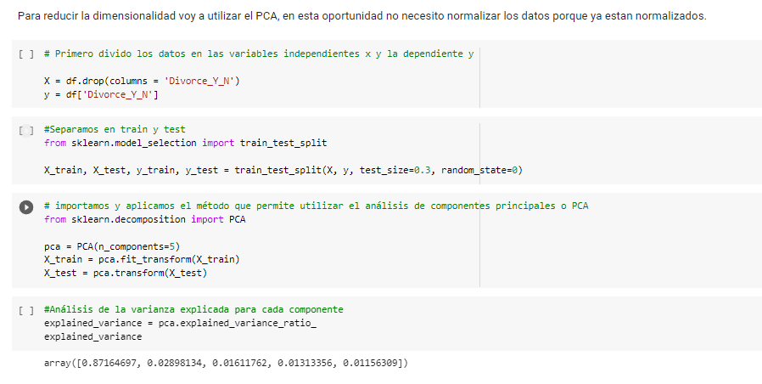
En muchos casos es importante normalizar los datos, pero en este caso todos los valores numericos estan en la misma escala
Analisis Multivariado
Al final de la transformacion, con solo 1 elemento puedo explicar el 87% de los datos

Slide 20
Seleccionando el Modelo
En este momento puedo comenzar a probar distintos modelos para ver su resultado

Slide 21
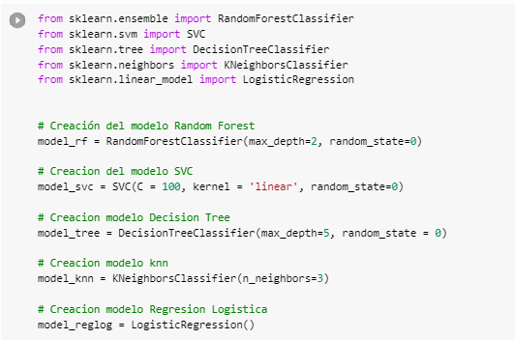
Comienzo importando varios modelos
Seleccionando el Modelo
Cada uno de los modelos instanciado en una variable diferente

Slide 22
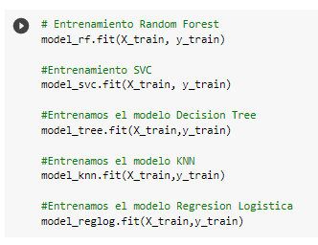
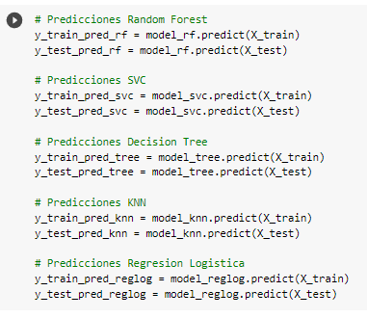
Los entreno y los pruebo
Seleccionando el Modelo
Las predicciones las hago tanto sobre los datos de entrenamiento como sobre los datos de testeo

Slide 23
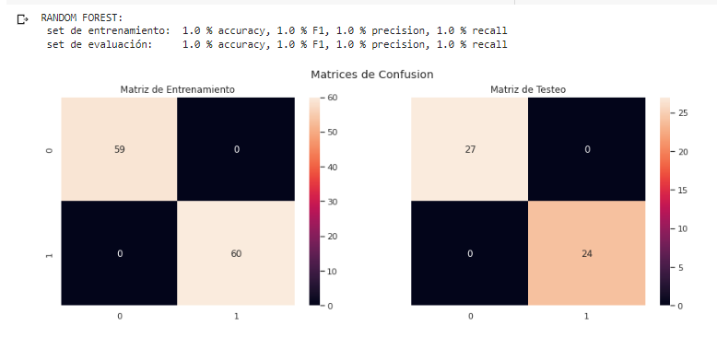
Con todas esas pruebas puedo analizar los resultados
Seleccionando el Modelo
Y obtener las metricas y la matriz de confusion de cada modelo para comparar los resultados de unos con otros

Slide 24
Hypertunning
Podria dejar el modelo como esta, ya que estoy obteniendo resultados del 100%
Pero voy a intentar mejorar el modelo de menor rendimiento para practicar el ajuste de hiperparametros.
Por lo tanto, voy a intentar mejorar el KNN

Slide 25
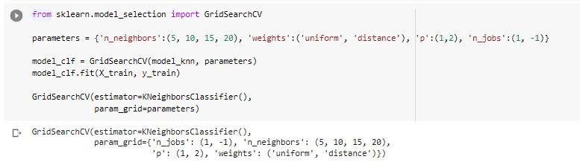
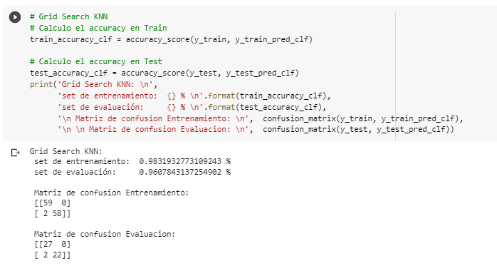
comienzo intentando mejorar los resultados con un gridsearch
Hypertunning
Pero al finalizar el gridsearch los resultados son los mismos

Slide 26
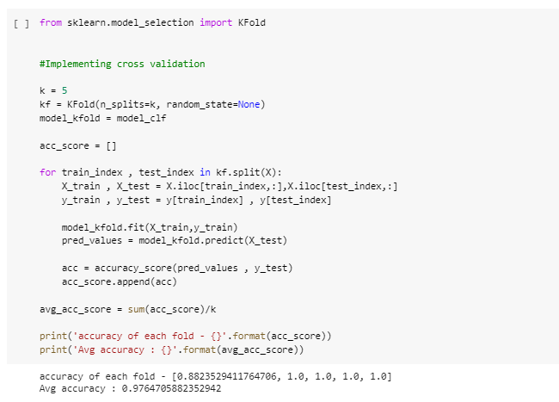
Como los resultados eran los mismos, aplico un kfold
Hypertunning
Y se observa como el accuracy paso de un 0.9607843137254902 a un 0.9764705882352942 con la mejora de parametros y la validacion cruzada

Slide 27
A Futuro
Este estudio fue a una escala muy reducida, tanto de participantes como de tiempo.
Claramente las parejas que dentro del alcance del estudio se mantuvieron juntas, pueden divorciarse e incluso parejas que se divorcian pueden volver a juntarse.
Sería interesante a futuro ampliar el alcance del estudio para poder obtener conclusiones mas certeras sobre la relevancia de estas preguntas en la estabilidad de las parejas.

Slide 28
Conclusiones
La principal concluision que obtengo de los datos es la gran correlacion que hay entre tener una posicion muy rigida (es decir darle un alto grado de importancia a cualquiera de las declaraciones que los participantes debian rankear) y la posibilidad de divorcio.
Mi teoria es que esa inflexibilidad y ese "valor absolutista" de importancia hace que una persona sea menos tolerante y pierda la capacidad de adaptarse a los cambios y las incertidumbres de la vida de pareja.

